Slide 1
Výroky o priateľstve
Miroslava Gočálová
6.C

Slide 2
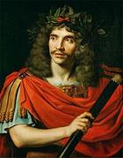
Moliére
„Ak odmietne žena tvoju lásku a ponúkne ti priateľstvo, nepovažuj to za rozchod. Znamená to, že chce postupovať podľa poradia.“

Slide 3
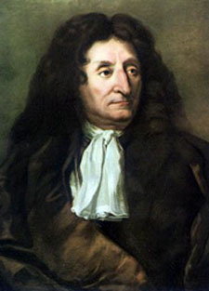
Jean De La Fontaine
„Vzácnejšie ako skutočná láska, je len skutočné priateľstvo.“

Slide 4
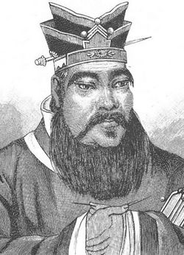
Konfucius
„Ak je k tebe niekto milý, buď voči nemu milý. Ak ti je nepriateľom, buď k nemu spravodlivý.“

Slide 5
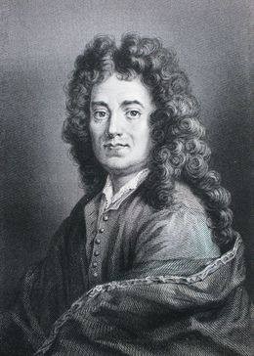
Jean De La Bruyere
„Váš priateľ urobil kariéru a ešte stále vás zdraví - to je viac, než ste mohli očakávať.“

Slide 6
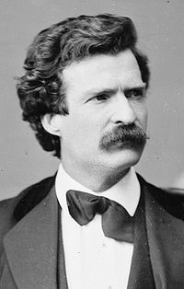
Mark Twain
„Váš nepriateľ a priateľ spolupracujú na tom, aby ranili vaše srdce. Jeden vás ohovára a ten druhý vám tie ohováračky donáša.“

Slide 7
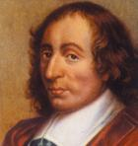
Blaise Pascal
„Málo priateľstiev by zostalo, keby každý vedel, čo o ňom za chrbtom hovorí jeho priateľ.“

Slide 8
Steve Jobs
„Bez dôvery nie je priateľstvo.“

Slide 9
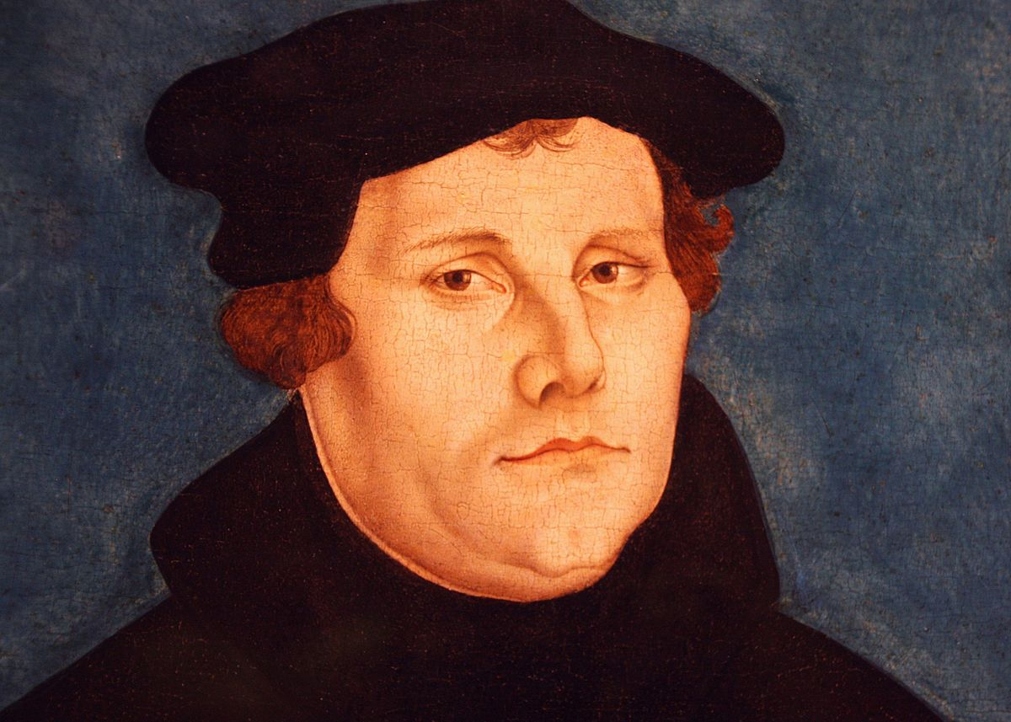
Martin Luther
„Láska je jediná sila, ktorá dokáže zmeniť nepriateľa v priateľa.“

Slide 10
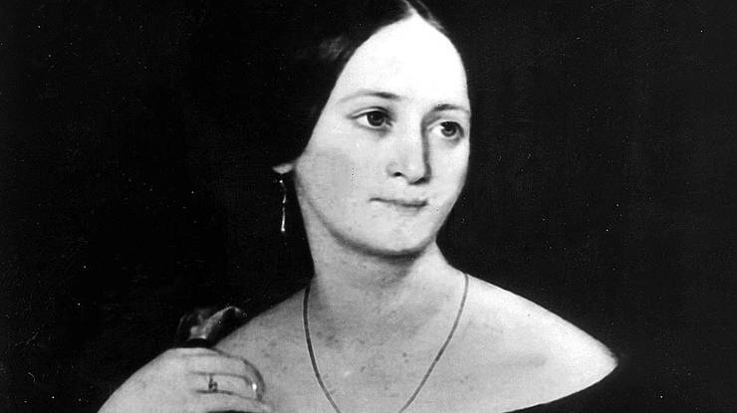
Božena Němcová
„Úprimný priateľ je ten, kto ťa napomenie, kto ti povie pravdu do očí; toho si váž!“

Slide 11
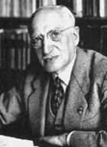
André Maurois
„Mimo všetkého, neboj sa. Ten nepriateľ, ktorý ťa prinútil ustúpiť, sa ťa bojí od prvého momentu.“

Slide 12
Ďakujem za pozornosť.

